Slide 1
Classificação de triângulos

Slide 2
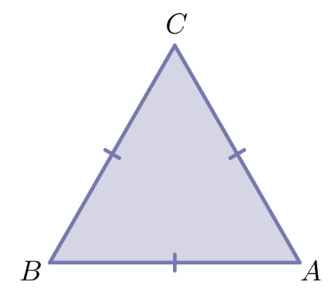
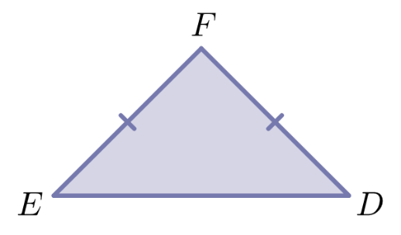
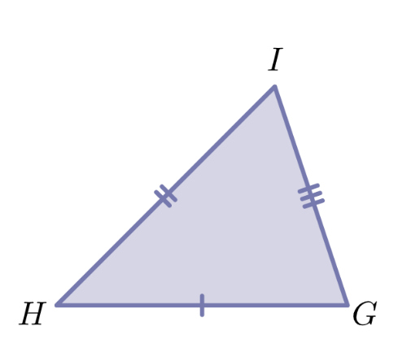
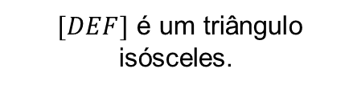
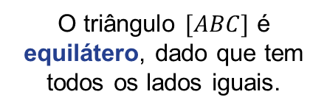
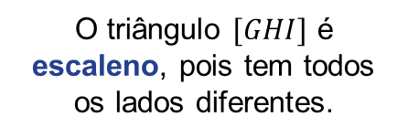
Classificação de triângulos quanto aos lados
Classificação de triângulos
Um triângulo pode ser classificado quanto ao comprimento dos seus lados.
Equilátero
Isósceles
Escaleno
Um triângulo isósceles tem pelo menos dois lados iguais.
O triângulo $[ABC]$ é equilátero, dado que tem todos os lados iguais.
O triângulo $[GHI]$ é escaleno, pois tem todos os lados diferentes.
$[DEF]$ é um triângulo isósceles.

Slide 3
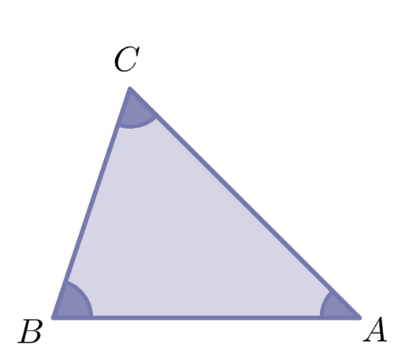
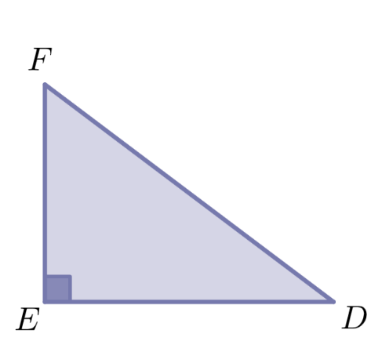
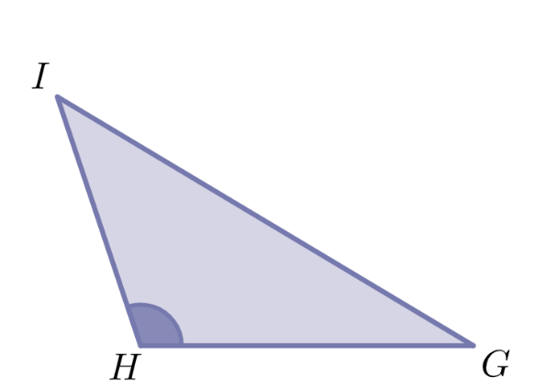
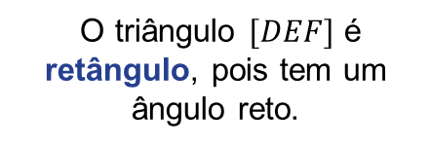
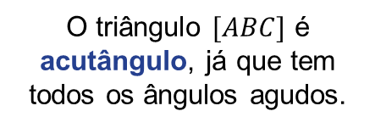
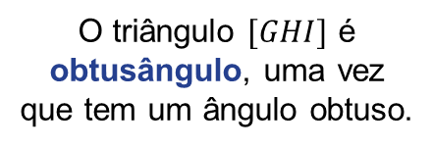
Classificação de triângulos quanto aos ângulos
Classificação de triângulos
Um triângulo pode ser classificado quanto à amplitude dos ângulos internos.
Acutângulo
Retângulo
Obtusângulo
O triângulo $[ABC]$ é acutângulo, já que tem todos os ângulos agudos.
O triângulo $[DEF]$ é retângulo, pois tem um ângulo reto.
O triângulo $[GHI]$ é obtusângulo, uma vez que tem um ângulo obtuso.

Slide 4

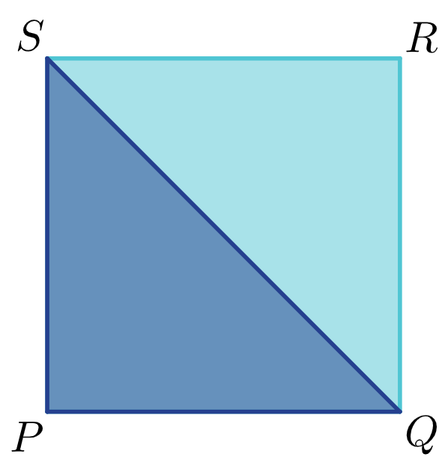
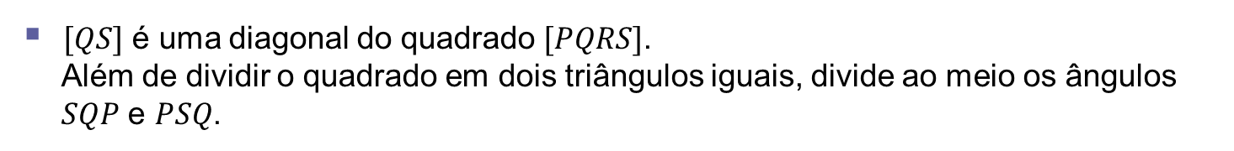
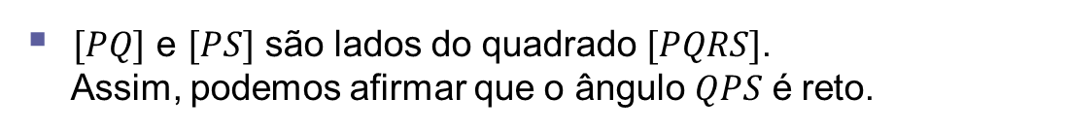
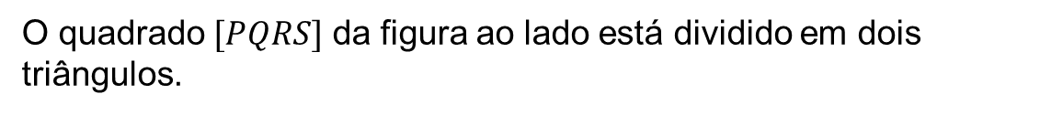
Classificação de triângulos
O quadrado $[PQRS]$ da figura ao lado está dividido em dois triângulos.
$[PQ]$ e $[PS]$ são lados do quadrado $[PQRS]$.
Assim, podemos afirmar que o ângulo $QPS$ é reto.
$$Q\hat{P}S=90°$$
$[QS]$ é uma diagonal do quadrado $[PQRS]$.
Além de dividir o quadrado em dois triângulos iguais, divide ao meio os ângulos $SQP$ e $PSQ$.
$$S\hat{Q}P=P\hat{S}Q=90°÷2=45°$$
Quanto aos lados, $[PQS]$ é um triângulo isósceles, uma vez que $\overline{PQ}=\overline{PS}$.
Quanto aos ângulos, $[PQS]$ é um triângulo retângulo, já que o ângulo $QPS$ é reto.

Slide 5
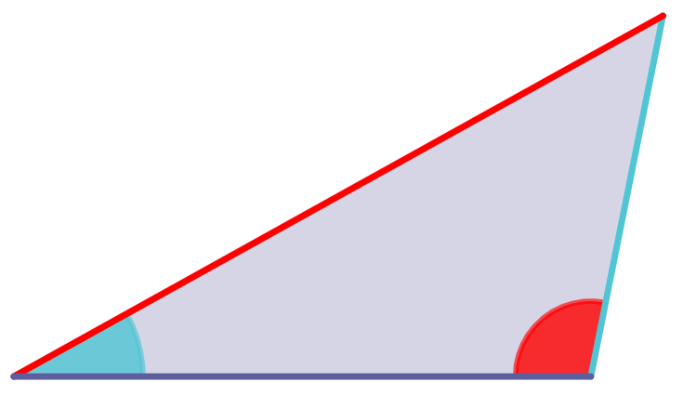
Relação entre lados e ângulos de um triângulo
Classificação de triângulos
Num triângulo, verificam-se as seguintes propriedades:
Ao maior lado opõe-se o maior ângulo.
Ao menor lado opõe-se o menor ângulo.
Maior lado
Menor lado
Menor ângulo
Maior ângulo

Slide 6
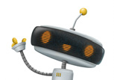
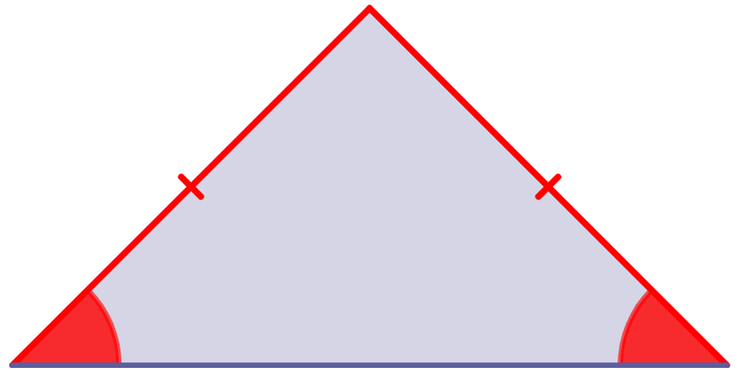
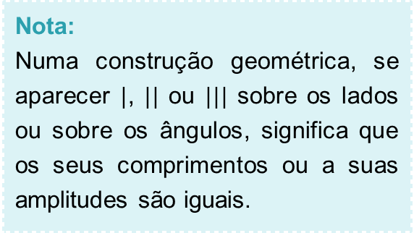
Relação entre lados e ângulos de um triângulo
Classificação de triângulos
Num triângulo, verifica-se ainda a seguinte propriedade:
A lados iguais opõem-se ângulos iguais.
Lados iguais
Nota:
Numa construção geométrica, se aparecer $|$, $||$ ou $|||$ sobre os lados ou sobre os ângulos, significa que os seus comprimentos ou a suas amplitudes são iguais.
Ângulos iguais

Slide 7


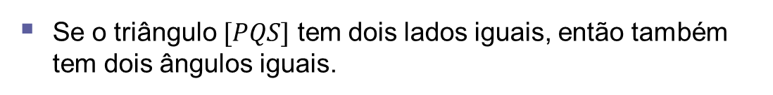

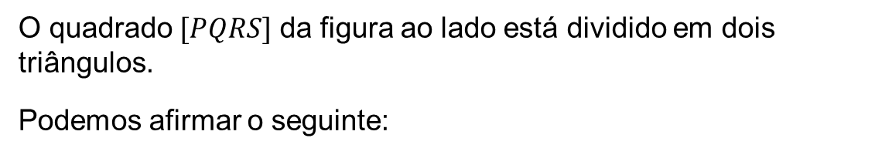
Classificação de triângulos
O quadrado $[PQRS]$ da figura ao lado está dividido em dois triângulos.
Podemos afirmar o seguinte:
Se o triângulo $[PQS]$ tem dois lados iguais, então também tem dois ângulos iguais.
$$\overline{PQ}=\overline{PS}$$
$$P\hat{S}Q=S\hat{Q}P$$
$Q\hat{P}S=90°$ e $[QS]$ é o lado do triângulo $[PQS]$ que tem maior comprimento.
De facto, $QPS$ é o maior ângulo e $[QS]$ é o lado oposto ao ângulo de vértice $P$.

Slide 8
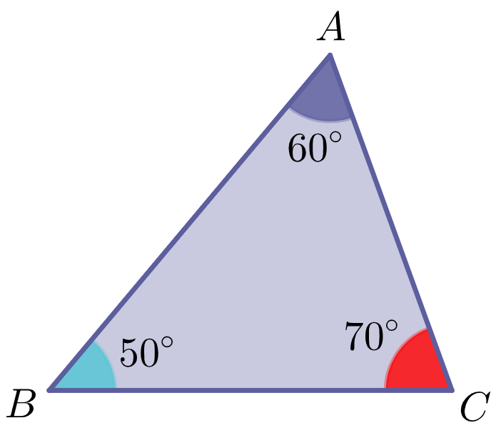
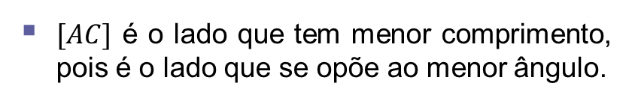

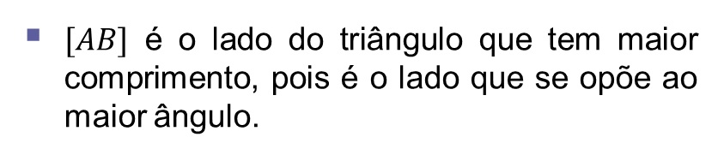
Classificação de triângulos
Observa o triângulo $[ABC]$ da figura ao lado.
$[BC]$ é o lado oposto ao ângulo de vértice $A$.
maior
lado
menor
lado
$[AB]$ é o lado do triângulo que tem maior comprimento, pois é o lado que se opõe ao maior ângulo.
$[AC]$ é o lado que tem menor comprimento, pois é o lado que se opõe ao menor ângulo.
menor
ângulo
maior
ângulo
$50°<60°<70°$ é a representação das amplitudes dos ângulos do triângulo $[ABC]$ por ordem crescente.
$\overline{AC}<\overline{BC}<\overline{AB}$ é a representação dos comprimentos dos lados do triângulo $[ABC]$ por ordem crescente.

